Slide 1


Union-Find
Ascânio Sávio, Danilo Freire, Gabriel Souza, João Ayalla e Jorge Firmo
https://github.com/ascanioneves/Huffman-P2

Slide 2





Motivação
Imagine que você possui vários jogos em seu computador e você quer organizá-los em várias pastas, na qual cada pasta representa uma categoria.
MOBA
FPS

Slide 3
Motivação
Com o Union-Find é possivel resolver este problema!
Além disso, também é possível fazer perguntas do tipo:
Quantos jogos do tipo FPS eu tenho?
Quantos jogos do tipo MOBA eu tenho?
FPS
MOBA

Slide 4
Union-Find
Dado um grafo, podemos separar seus vértices em subgrupos, no qual cada subgrupo possui um vértice “pai”.
Find: Dado um vértice qualquer, podemos retornar quem é o “pai” daquele subgrupo em que aquele vértice está contido (≈O(1)).
Union: Dado dois vértices de subgrupos distintos, podemos unir os dois subgrupos (≈O(1)).

Slide 5
Definições
Criamos um array com a quantidade de vértices do grafo.
Cada vértice do mesmo subgrupo possui o mesmo pai.
Se um vértice é pai de algum subgrupo, então ele é representado com -1.

Slide 6
Union-Find ADT
int Find(int i);
void Union(int x, int y);
bool has_cycle(graph *new_graph, int edges, int vertices);

Slide 7
Criando o array
int parent[maxN];

Slide 8
Find
int Find(int i)
{
return parent[i] == -1 ? i : parent[i] = Find(parent[i]);
}

Slide 9
Union
void Union(int x, int y)
{
int xParent = Find(x);
int yParent = Find(y);
parent[xParent] = yParent;
}

Slide 10
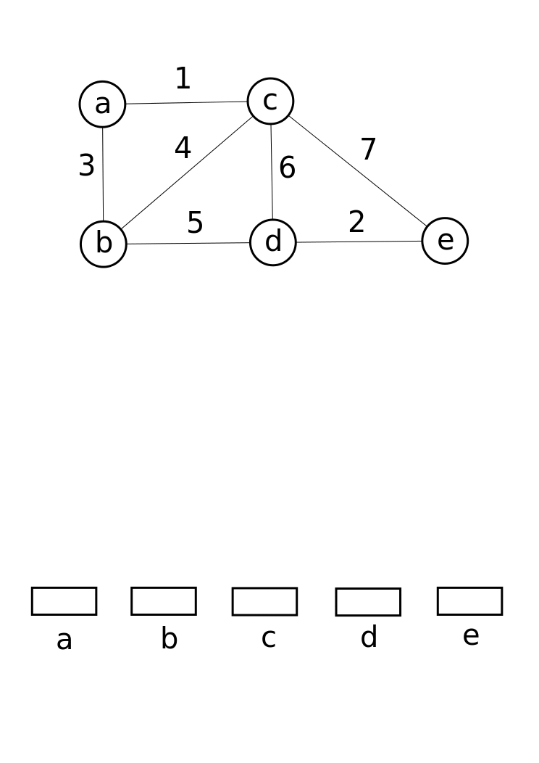
Animação

Slide 11
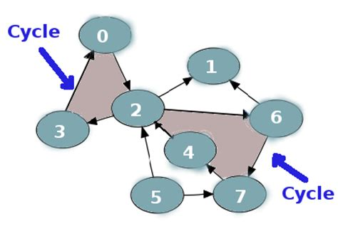
Uma aplicação interessante...
Dado um grafo direcionado, podemos saber se ele possui ciclo, ou não.
Para cada aresta do grafo achamos quem é o pai de cada um dos dois vértices usando a função find, se eles possuírem o mesmo pai, eu encontrei um ciclo, se não nós fazemos o “union” dos dois vértices da aresta.

Slide 12
Has_cycle
bool has_cycle(graph *new_graph, int edges, int vertices)
{
int i;
for(i = 0; i < vertices; i++)
{
adj *current_node = new_graph -> vertices[i];
while(current_node != NULL)
{
int x = Find(i);
int y = Find(current_node -> item);
if(x == y)
return true;
else
Union(x, y);
current_node = current_node -> next;
}
}
return false;
}

Slide 13
De volta à Motivação…
Se considerarmos cada jogo como um vértice podemos separar estes em subgrupos diferentes.
O Union-find é uma estrutura de dados que tem diversas aplicações.

Slide 14
Outras aplicações
Algoritmo de Kruskal (Encontrar árvore geradora mínima)
Conectividade em redes

Slide 15
Referências
https://sites.google.com/site/ldsicufal/disciplinas/programacao-avancada/union-find-disjoint-sets
https://pt.wikipedia.org/wiki/Ficheiro:UnionFindKruskalDemo.gif
https://duckduckgo.com/?q=cycle+graph+directed&iax=images&ia=images&iai=http%3A%2F%2Fwikistack.com%2Fwp-content%2Fuploads%2F2016%2F04%2Ffind-shortest-cycle-in-directed-graph.png
https://neps.academy/lesson/261

